Slide 1

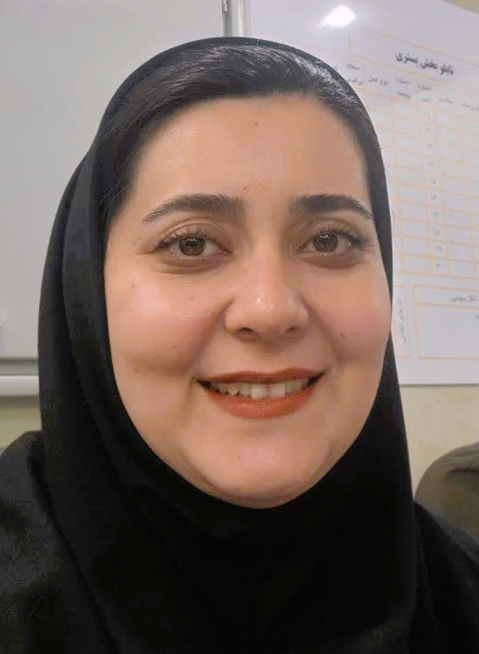
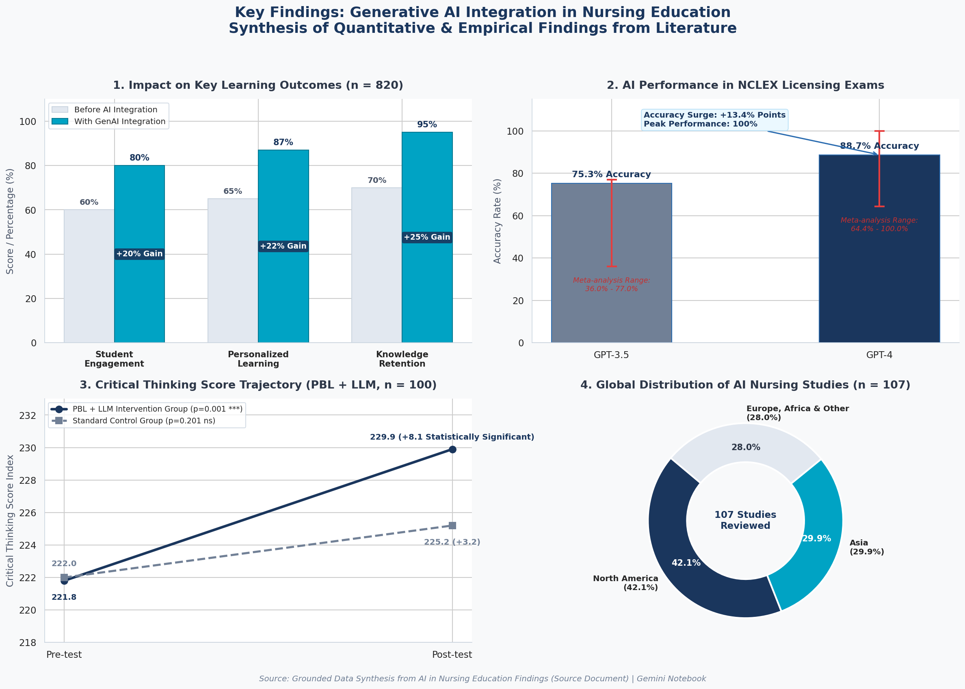

if available
Code: 1552
عکس نویسنده
هوش مصنوعی مولد در آموزش پرستاری؛ از یادگیری هوشمند تا استدلال بالینی نقادانه
سیده مریم موسوی¹، مهساالسادات موسوی²، فاطمه کشاورز³، آلا نوریان⁴
(3)(1) دانشجوی دکترا، مرکز تحقیقات سلامت جامعه، واحد اصفهان(خوراسگان)، دانشگاه آزاد اسلامی، اصفهان، ایران
(2) دانشیار، مرکز تحقیقات سلامت جامعه، واحد اصفهان(خوراسگان)، دانشگاه آزاد اسلامی، اصفهان، ایران
(4) دانشجوی کارشناسی پرستاری، گروه پرستاری، واحد گلپایگان، دانشگاه آزاد اسلامی، گلپایگان، ایران
مقدمه
یافته ها
نتیجه گیری
هوش مصنوعی مولد، به‌ویژه ChatGPT و مدل‌های زبانی بزرگ، فرصت‌های نوینی را جهت شخصی‌سازی یادگیری، ارائه بازخورد آنی، طراحی سناریوهای شبیه‌سازی بالینی و ارتقای شایستگی‌های دانشجویان پرستاری فراهم آورده است. با این وجود، چالش‌هایی در زمینه صحت اطلاعات، سوگیری الگوریتمی، حریم خصوصی، سلامت آکادمیک و وابستگی مفرط دانشجویان مطرح است. پژوهش حاضر با هدف تعیین مزایا، محدودیت‌ها و ملاحظات اخلاقی به‌کارگیری هوش مصنوعی مولد در آموزش پرستاری انجام شد.
شواهد حاکی از آن بود که هوش مصنوعی مولد می‌تواند موجب بهبود مشارکت دانشجویان، یادگیری شخصی‌سازی‌شده، حفظ دانش، سواد دیجیتال، اعتمادبه‌نفس و عملکرد بالینی شود. همچنین، استفاده ساختار یافته از مدل‌های زبانی بزرگ در یادگیری مبتنی بر مسئله، با بهبود چشمگیر مهارت تفکر انتقادی همراه بود. در مقابل، برخی مطالعات گزارش کردند که استفاده غیرنقادانه از این ابزار می‌تواند منجر به کاهش استدلال بالینی و تصمیم‌گیری اخلاقی شود. اصلی‌ترین چالش‌ها شامل توهمات اطلاعاتی، سوگیری، نقض حریم خصوصی، تقلب علمی، نابرابری در دسترسی و ضعف در آموزش اعضای هیئت‌علمی بود.
هوش مصنوعی مولد پتانسیل قابل‌توجهی برای ارتقای آموزش پرستاری دارد، با این حال، نباید جایگزین قضاوت بالینی و تعاملات انسانی گردد. به کارگیری مسئولانه این فناوری مستلزم نظارت اعضای هیات علمی، آموزش سواد هوش مصنوعی، راستی‌آزمایی منابع و تدوین سیاست‌های اخلاقی شفاف است.
روش ها
این مطالعه در قالب یک مرور روایتی صورت گرفت. جست‌وجو در پایگاه‌های داده PubMed، Scopus، Web of Science، ScienceDirect و Google Scholar، با بهره‌گیری از کلیدواژه‌های مرتبط با هوش مصنوعی مولد، ChatGPT، آموزش پرستاری، تفکر انتقادی، استدلال بالینی و تصمیم‌گیری اخلاقی، در بازه زمانی ۲۰۲۳ تا ۲۰۲۶ انجام پذیرفت. پس از بررسی عنوان، چکیده و متن کامل مقالات توسط دو پژوهشگر، ۱۹ مطالعه مرتبط انتخاب گردید و داده‌ها با استفاده از روش تحلیل و دسته‌بندی موضوعی مورد بررسی قرار گرفتند.
رفرنس ها
1. Amankwaa I, Ekpor E, Cudjoe D, Kobiah E, Fuseini A-KJ, Diebieri M, et al. Patterns, advances, and gaps in using ChatGPT and similar technologies in nursing education: A PAGER scoping review. 2025;153:106822.
2. Yoon YS, Baek W, Jo H, Hong C, Ji YJNEiP. The potential impact of generative AI across Miller’s pyramid of clinical competence: a systematic review. 2026:104775.
3. Sarıkahya SD, Özbay Ö, Torpuş K, Usta G, Özbay SÇJNET. The impact of ChatGPT on nursing education: A qualitative study based on the experiences of faculty members. 2025;152:106755.

